Slide 1
Веб-сайт бібліотеки – оптимальний шлях доступу до інформаційних ресурсів
Павленко Т.Б.
Наукова бібліотека ХНМУ
2013

Slide 2
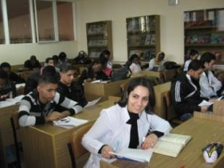
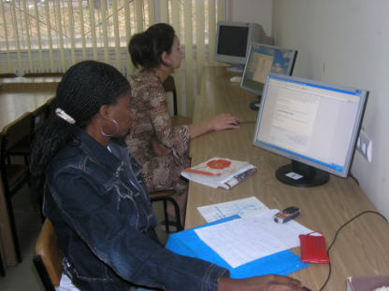
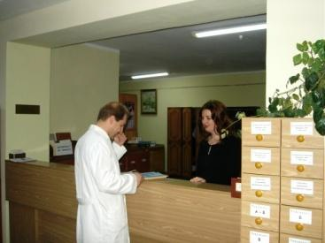
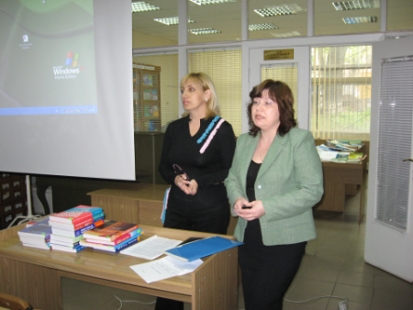
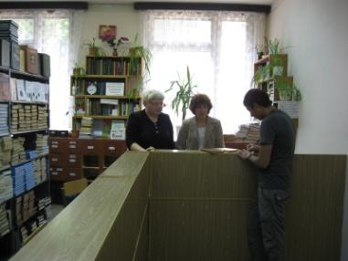
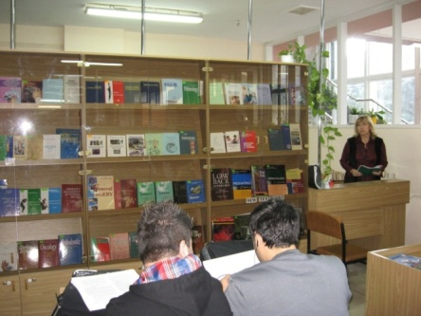
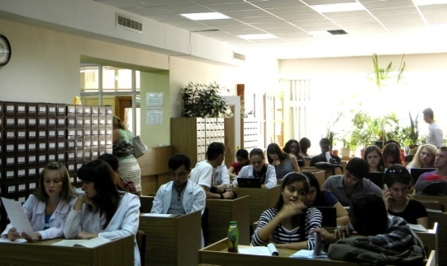
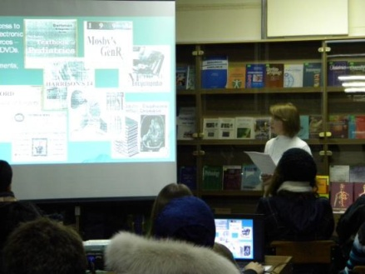
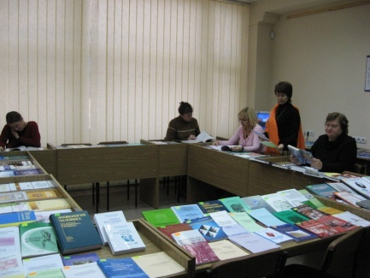
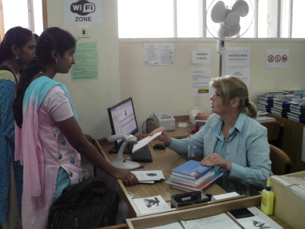
Бібліотека – для користувача

Slide 3
Якщо ви не представлені в Інтернеті,
ви не існуєте!
Сторінка на Web-сайті університету (2007)
Інформація про бібліотеку
Окремий Web-сайт бібліотеки (2012)
Інформація про бібліотеку
Доступ до ЕК
Доступ до власних та зовнішніх ресурсів і послуг
Доступ до Репозитарію ХНМУ
Доступ читача до власного електронного формуляру
Доступ до ЕК з замовленням документів

Slide 4
http://libr.knmu.kharkov.ua

Slide 5
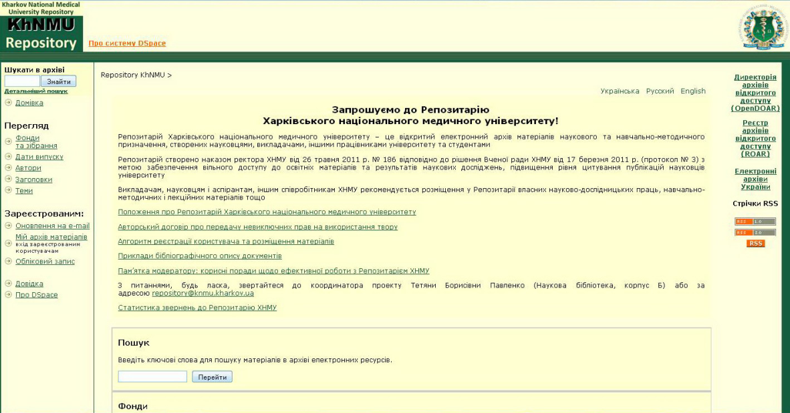
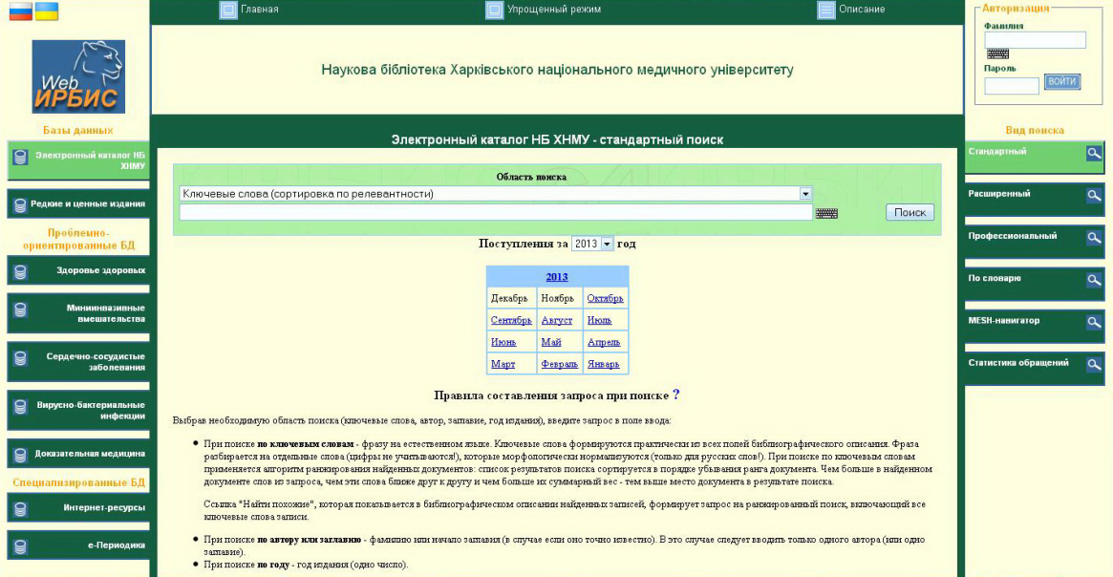

Slide 7
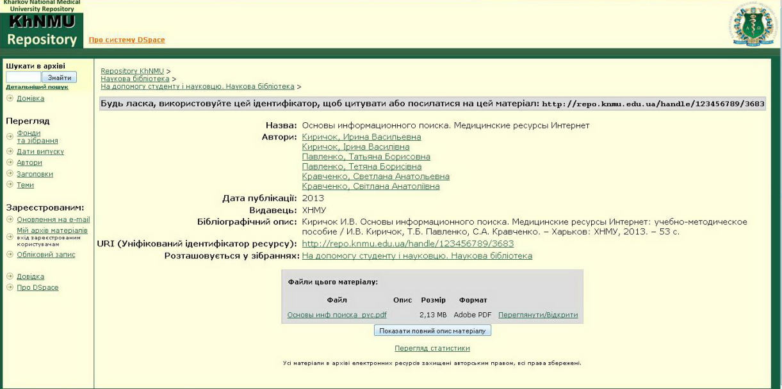
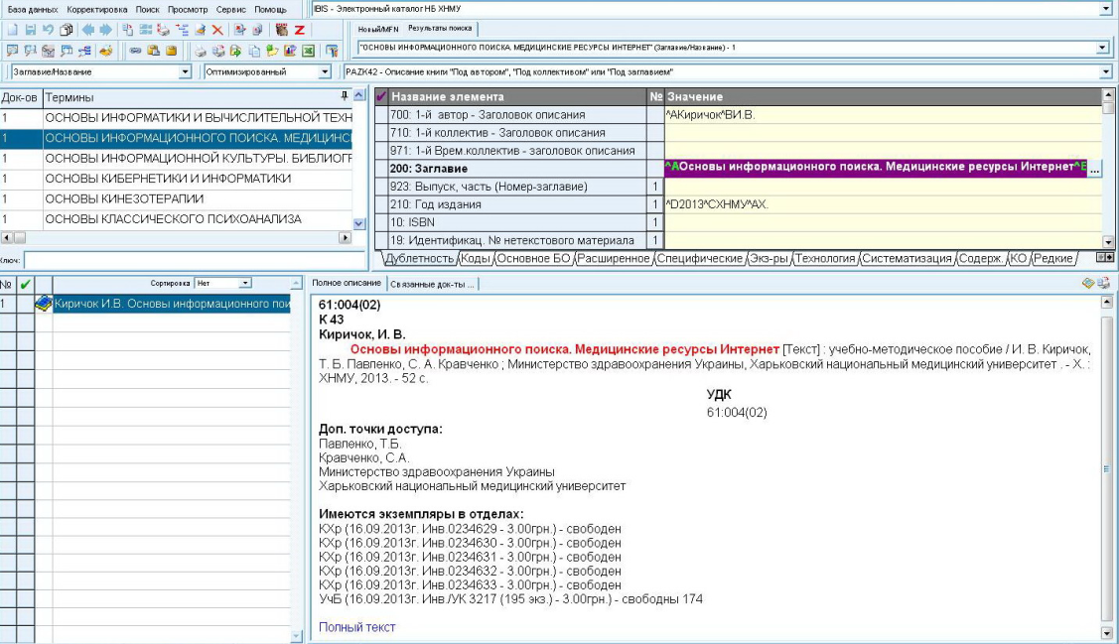

Slide 8
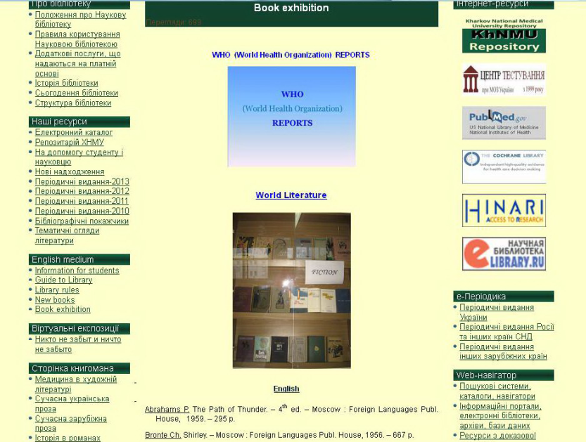
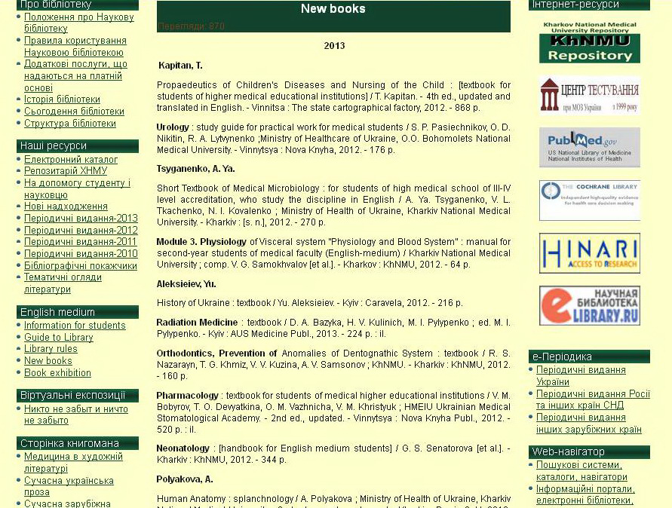
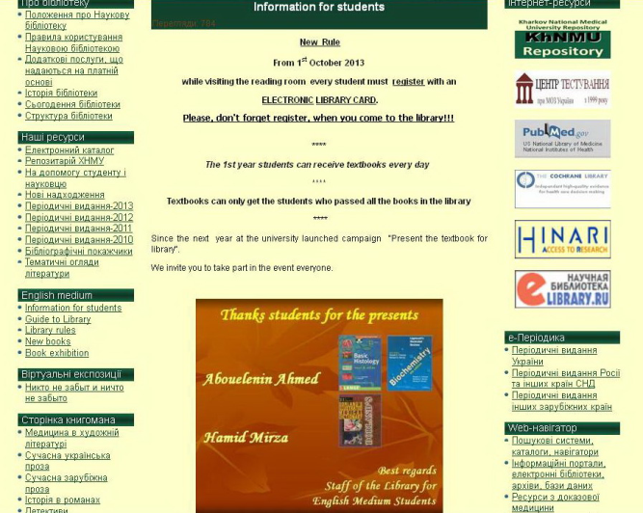

Slide 9
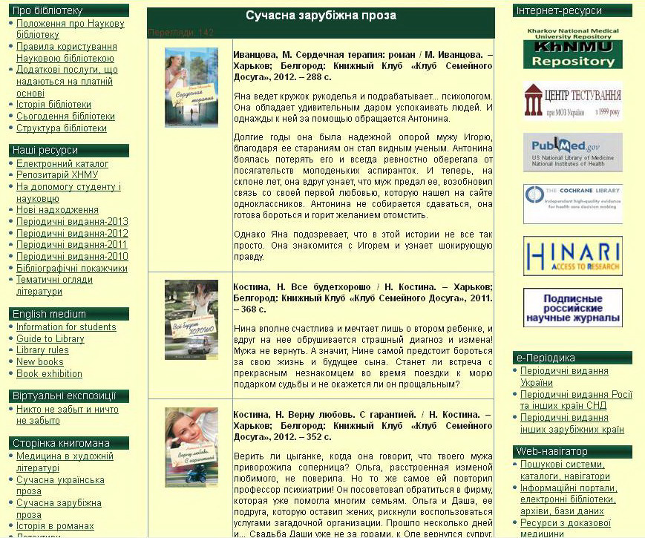

Slide 10
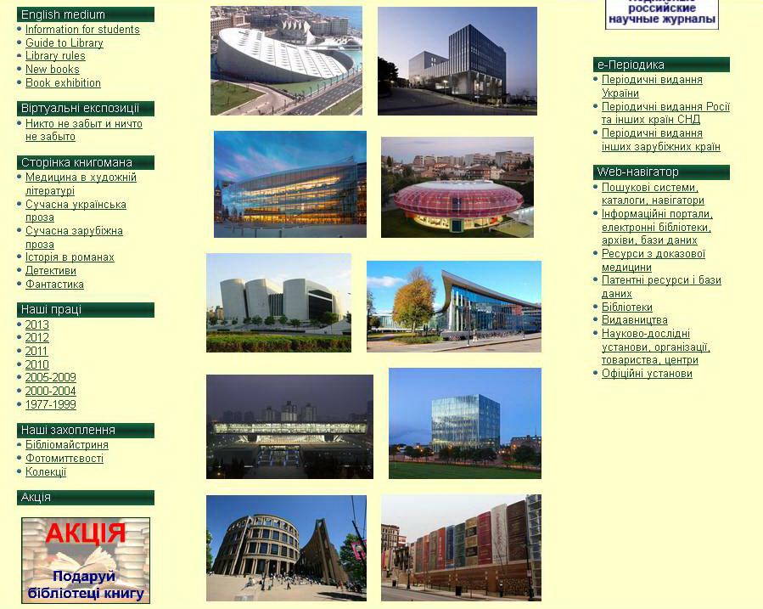
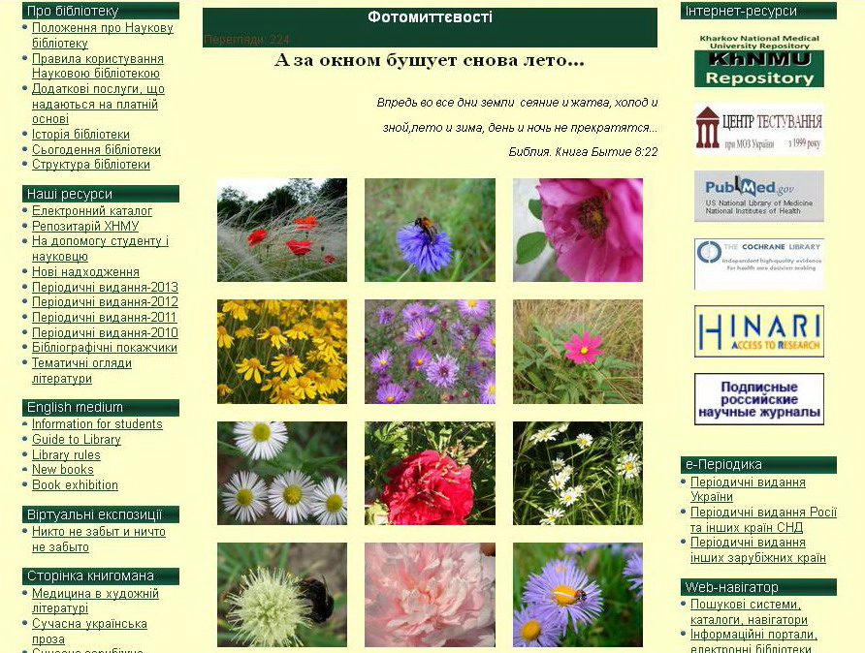

Slide 11
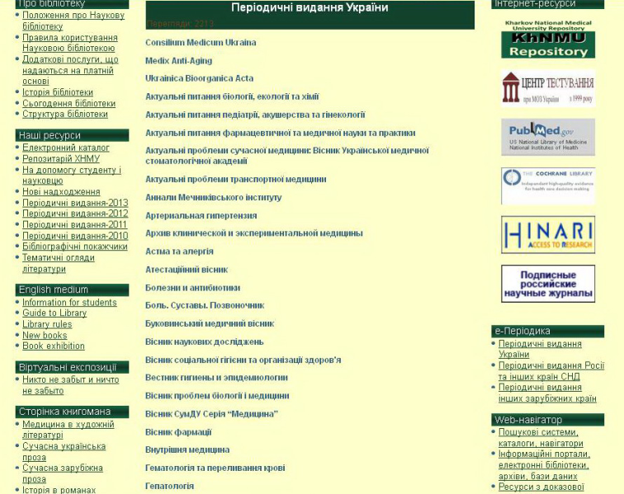
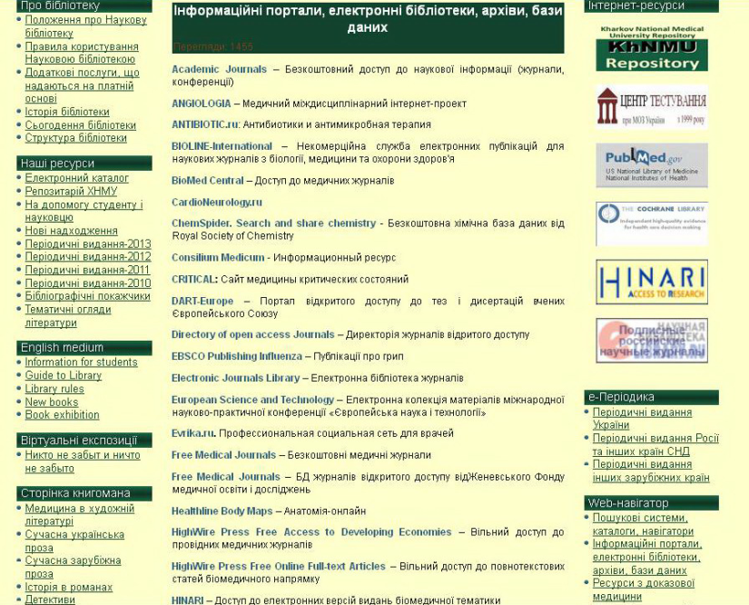

Slide 12
В будь-якому місті
в будь-який час
Ефективність?

Slide 13
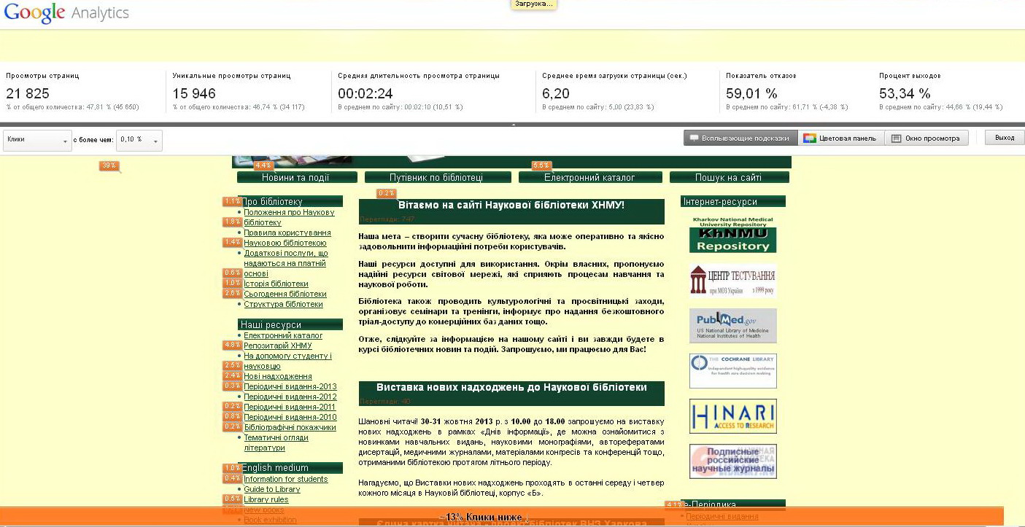
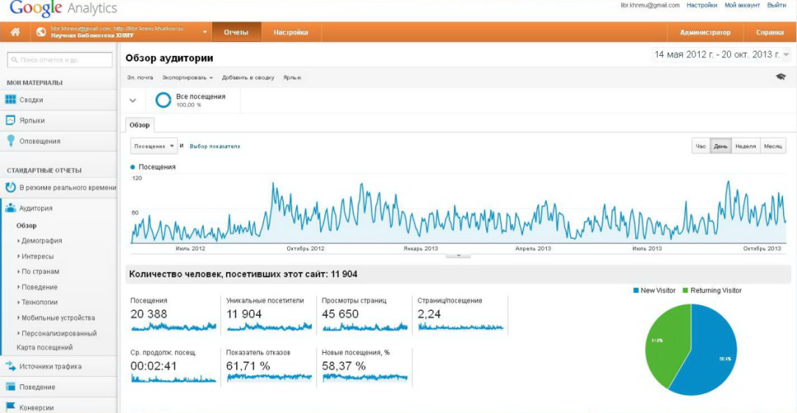
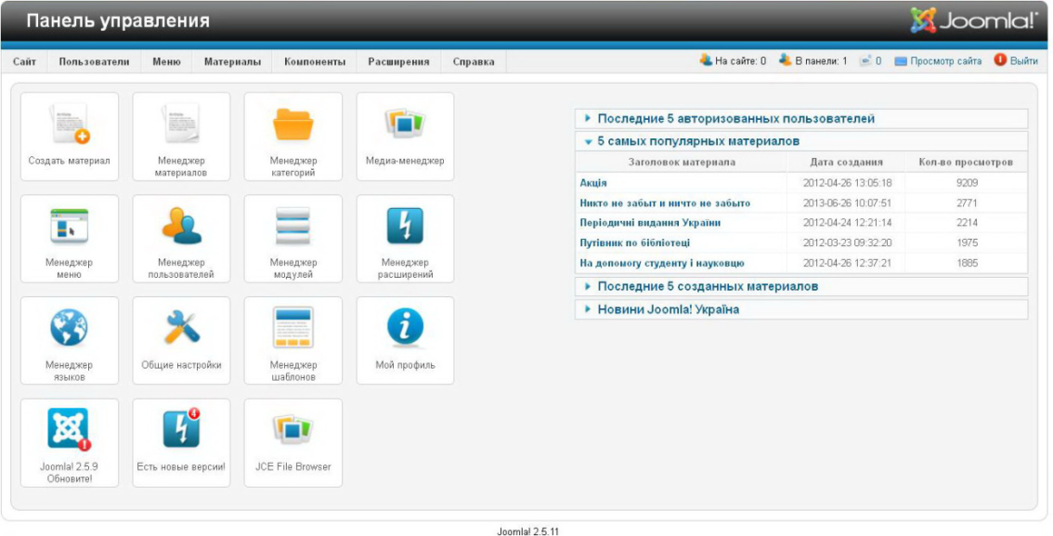
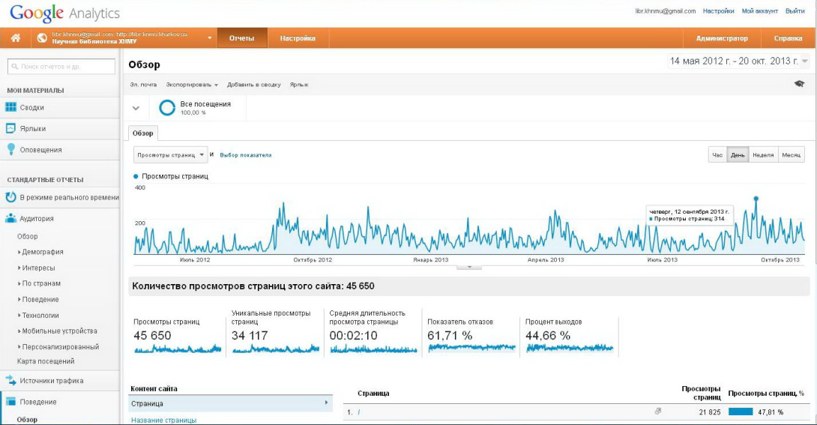

Slide 14
Особливості веб-сайту бібліотеки внз
Статистичні та рейтингові показники
Націленість на потреби обмеженої цільової аудиторії
Наявність великої кількості посилань на інші (зовнішні) ресурси

Slide 15
Статистика

Slide 16
Травень 2012-жовтень 2013
Майже 12 тис. унікальних відвідувачів з понад 60 країн, серед них більше 39 % тих, хто повернувся
Переглянуто більш ніж 45,5 тис. сторінок майже за 20,5 тис. відвідувань
У середньому за місяць сайт обслуговує понад 1 тис. відвідувачів

Slide 17
Найбільш популярні рубрики
Електронний каталог
Репозитарій ХНМУ
На допомогу студенту і науковцю
Інформаційні портали, електронні бібліотеки, архіви, бази даних
Ресурси з доказової медицини

Slide 18
Головна проблема
Реальний процент відмовлень
Кількість переходів всередині сайту і середня тривалість перегляду сторінки

Slide 19
Специфіка бібліотеки
Адаптація наявних методик обліку показників ефективності сайту до завдань бібліотеки
Критерії ефективності - зручний та доброзичливий інтерфейс, актуальна інформація, корисні сервіси

Slide 20
Веб-сайт НБ ХНМУ
Візитна картка бібліотеки
Складова внутрішньої технологічної системи

Slide 21
Тетяна Борисівна Павленко,
заступник директора НБ ХНМУ
з інформаційних технологій
707 72 95
libr@knmu.kharkov.ua

